Slide 1
„Dźwięki wody i przyrody”
– czy umiesz dopasować dźwięki do ilustracji?

Slide 2
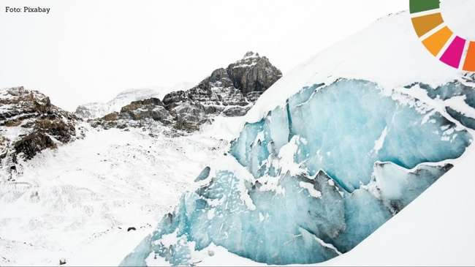
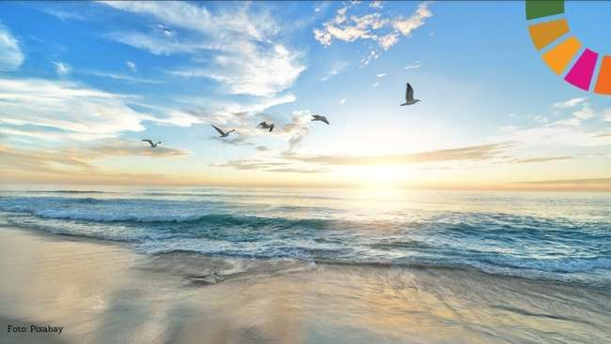
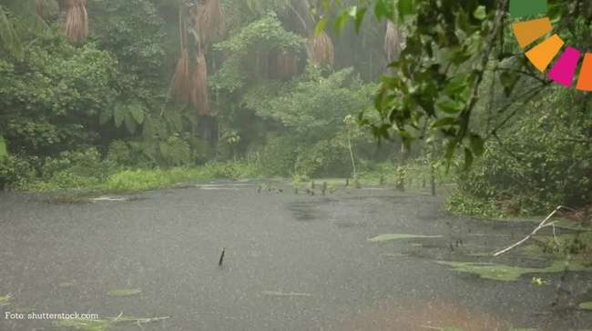
Wybierz ilustracje, która pasuje do dźwięku. Sprawdź na następnej stronie, czy wybrałeś dobrze ☺

Slide 3
Tak brzmią dźwięki padających deszczy w Amazonii.

Slide 4
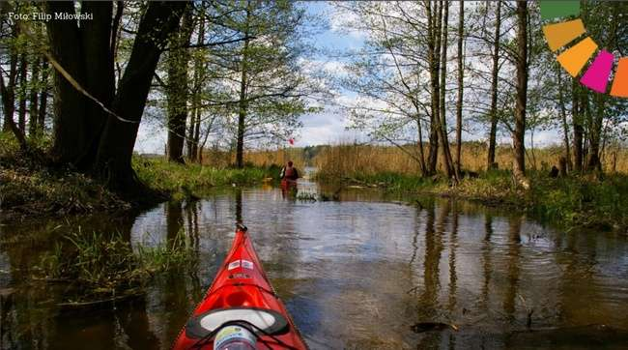
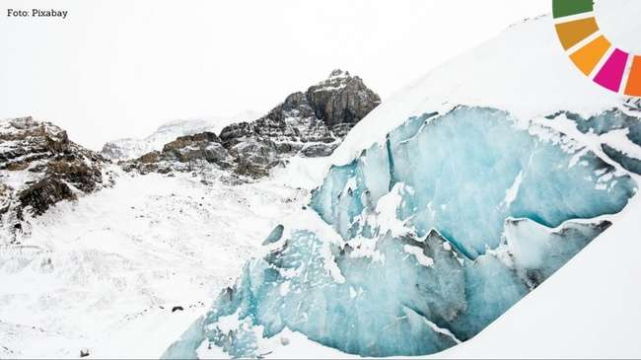
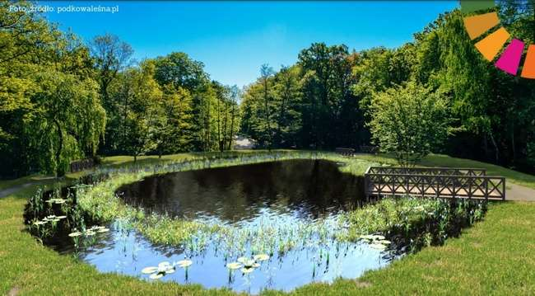
Wybierz ilustracje, która pasuje do dźwięku. Sprawdź na następnej stronie, czy wybrałeś dobrze ☺

Slide 5
Tak brzmi dźwięk przepływu kajakiem po rzece.

Slide 6
Wybierz ilustracje, która pasuje do dźwięku. Sprawdź na następnej stronie, czy wybrałeś dobrze ☺

Slide 7
Tak brzmi dźwięk spaceru po zamarzniętym lodzie lodowców.

Slide 8
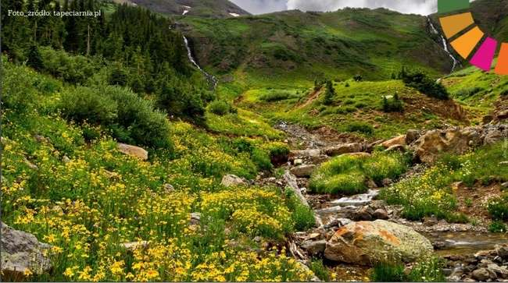
Wybierz ilustracje, która pasuje do dźwięku. Sprawdź na następnej stronie, czy wybrałeś dobrze ☺

Slide 9
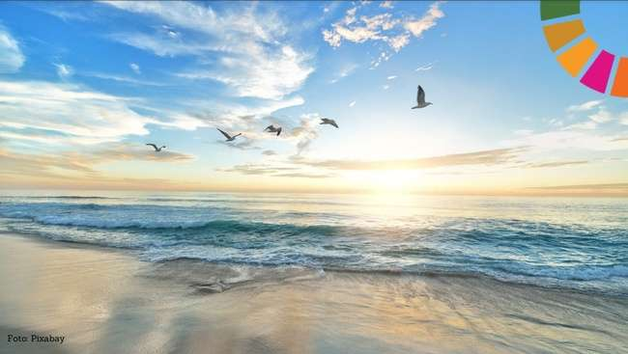
Tak brzmi szum morza i śpiew latających nad morzem mew.

Slide 10
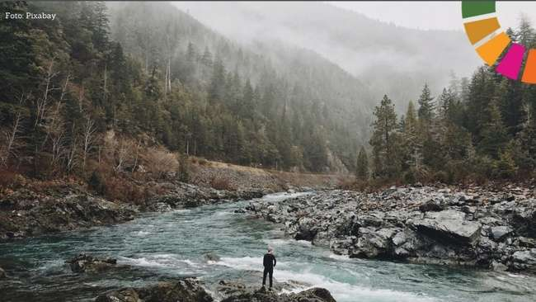
Wybierz ilustracje, która pasuje do dźwięku. Sprawdź na następnej stronie, czy wybrałeś dobrze ☺

Slide 11
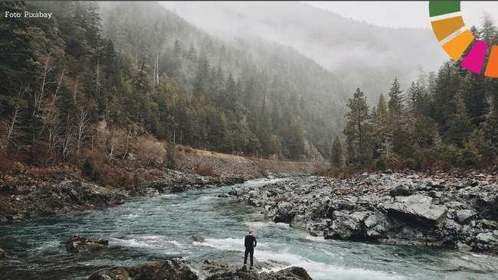
Tak brzmi dźwięk wody płynącej w górskim potoku.

Slide 12
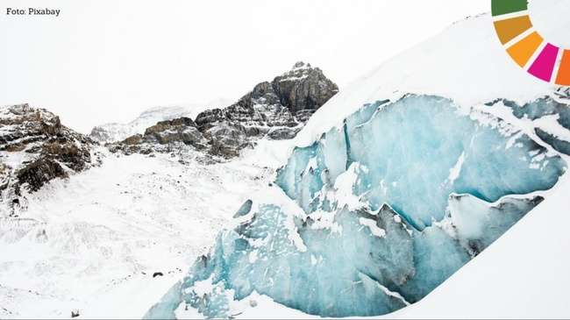
Wybierz ilustracje, która pasuje do dźwięku. Sprawdź na następnej stronie, czy wybrałeś dobrze ☺

Slide 13
Tak brzmi dźwięk skrzeku żab mieszkających w stawie.

Slide 14
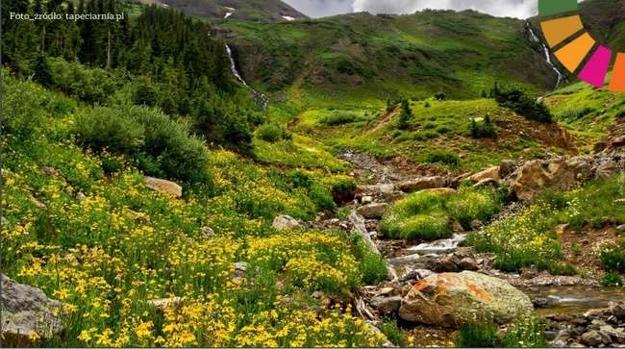
Wybierz ilustracje, która pasuje do dźwięku. Sprawdź na następnej stronie, czy wybrałeś dobrze ☺

Slide 15
Tak brzmi dźwięk wody w malutkim strumyku i odgłosów otaczającej go łąki.

Slide 16
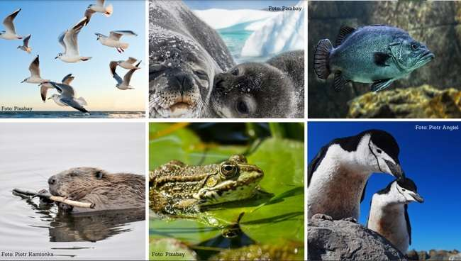
Bez wody nie byłoby życia na Ziemi. Niektóre z nich żyją bezpośrednio w wodzie. Inne potrafią pływać czy nurkować, ale część życia spędzają na lądzie. Jeszcze inne polują na zwierzęta żyjące w wodzie, chociaż same żyją na lądzie. Kolejne wody potrzebują tylko do picia. Spójrz na zdjęcia zwierząt poniżej, czy wiesz do czego którym z nich służy woda? Czy umiesz nazwać te zwierzęta a ich nazwy podzielić na sylaby? Spróbuj ☺

Slide 17
Zadanie wykonane! Brawo! ☺

